Slide 1
Julie Nord
Praktisk arbejde og unheimliches
Notes:
Lektie til timen: Brug 20 min på at lave en doodle-tegning, hvor du bruger Julie Nords teknik og medbring den til timen. Brug gerne en tynd tusch, hvis du har det.
Timens opbygning
Præsentation af teori (unheimliches) med spørgsmål til + Julie Nord klip fra DR (proces)
Spørgsmål (Walk n talk: Hvad er Julie Nords kunstneriske proces? Kan i genkende noget fra hendes kunstneriske proces i faget Billedkunst? Er der overlap til vores praksis her?)
opsamling på julie nords teknikker/virkemidler/kunstneriske praksis på tavlen
Opgave 2 påbegyndes

Slide 2
Dagens program
Arbejd-selv
Teori (unheimliches) med spørgsmål til (20 min ca.)
Julie Nord klip fra DR (25 min. Ca)
RH tilbage
Walk n talk om Nords kunstneriske proces og virkemidler/teknikker
Opsamling på julie nords teknikker/virkemidler/kunstneriske praksis
Opgave 2 (Julie Nord) påbegyndes

Slide 3
Freuds begreb “Das Unheimliche”
”Det tyske begreb "das Unheimliche" lader sig vanskeligt oversætte til dansk med dets fulde associationsværdi i behold. Ifølge ordbogen betyder det "det uhyggelige", men dermed går vi glip af den særlige pointe, at det uhyggelige på tysk er identisk med "det u-hjemlige" i modsætning til "det hjemlige". Det uhyggelige er altså det fremmede, dvs. det, man ikke er fortrolig med.
Men så enkelt er det alligevel ikke. "Heimlich", som jo er det modsatte af "unheimlich", kan nemlig også i visse sammenhænge betyde "uhyggelig". Det er her, Sigmund Freuds interesse for "das Unheimliche" tager sit udgangspunkt. Freud har engang skrevet en artikel om, at på de ældste sprog havde man samme ord for følelser, som er hinandens modsætninger, og det interesserede ham meget, fordi han havde konstateret noget tilsvarende, når han forsøgte at tyde drømme. Nu havde han altså også et tysk ord, som betød både "hyggeligt" og "uhyggeligt".
At det hjemlige og fortrolige tillige kan være uhyggeligt kræver en fortolkning. På det sproglige plan hænger glidningen sammen med, at "heimlich" jo ikke blot betyder "hjemlig", men også "hemmelig" - og det hemmelige bliver nemt uhyggeligt. Ud fra en psykoanalytisk betragtning understreger Freud, at det uhyggelige strengt taget ikke er noget nyt eller fremmed, men noget, som sjælelivet fra første færd har været fortrolig med, men som er blevet fortrængt og dermed er blevet fremmedgjort. Det virkeligt uhyggelige er det fortrængtes tilbagevenden, hvad enten det fortrængte nu stammer fra individets barndom i form af traumer eller fra menneskets urtid i form af animisme.”
Notes:
https://kunsten.dk/da/indhold/til-underviseren-2440

Slide 4
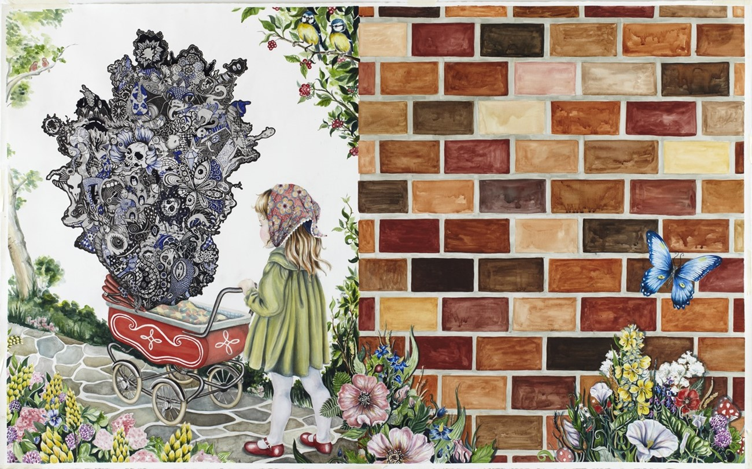
Das unheimliches | Teori
  Det tyske ord “Heimlich”, indeholder i sig selv en dobbeltbetydning - hvilken? Hvorfor synes Freud dette er interessant?
  Hvad er det uhyggelige for os ifølge Freud?
  Hvordan forholder Julie Nord sig til Freuds begreb i billedet “Untitled (The Doll’s Carrige)”, 2010

Slide 5
Hvem er Julie Nord? Indblik I en kunstnerisk proces
https://www.dr.dk/drtv/se/kunstnerkolonien_-kampen-om-det-hvide-laerred_250429 (fra 06:00-07:26)
https://www.dr.dk/drtv/se/kunstnerkolonien_-foelelser-kommer-paa-laerredet_250431 (13:13-14:16) (18:05-19:52) (23:50-24:59)
https://www.dr.dk/drtv/se/kunstnerkolonien_-udstilling-med-de-gamle-bornholmermalere_250430 (14:05-15:37)
https://www.dr.dk/drtv/se/kunstnerkolonien_-kan-kunstnerne-finde-melodien_250433 (9:17-10:05) (16:20-17:37)
https://www.dr.dk/drtv/se/kunstnerkolonien_-kunstnerne-tager-partybussen_250434 (5:25-6:50) (8:40-9:45)
https://www.dr.dk/drtv/se/kunstnerkolonien_-den-store-finale_250436 (3:29-4:26) (24:19-24:59)

Slide 6
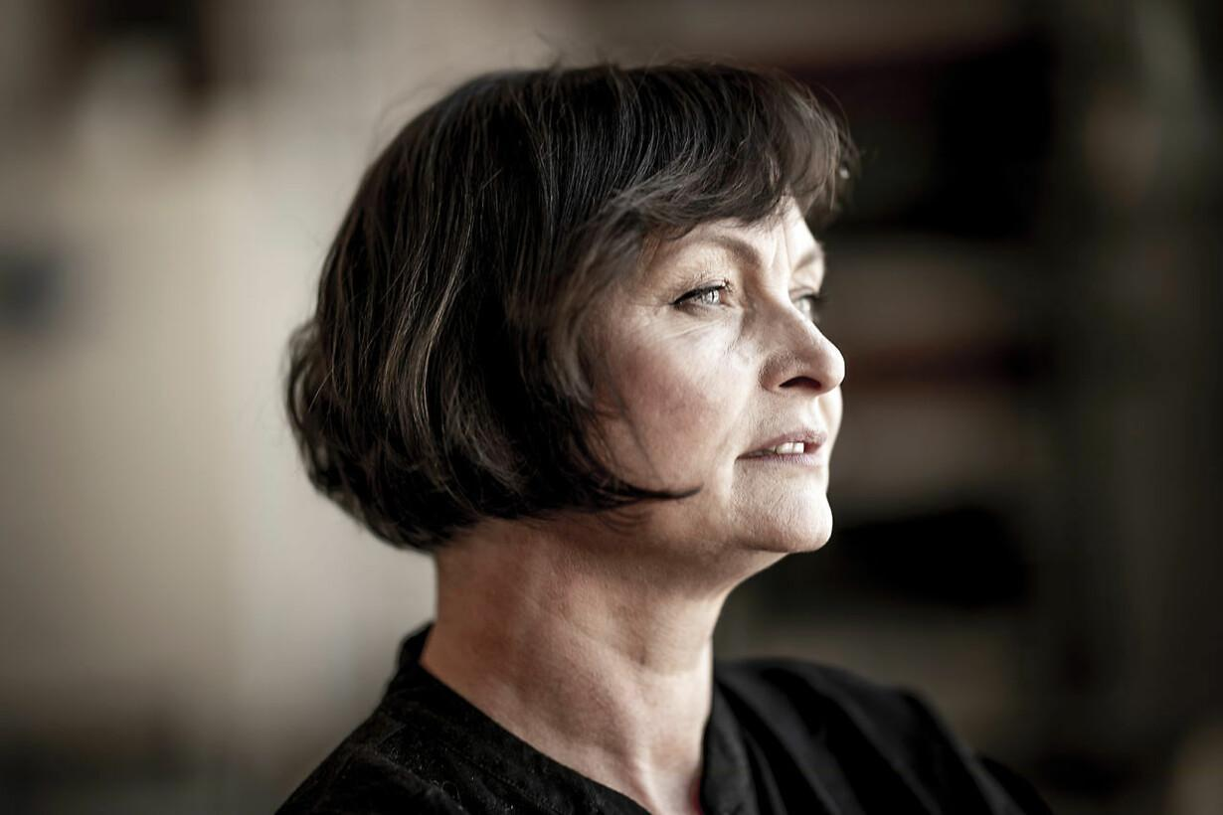
Julie Nord
Samtidskunstner der arbejder surrealistisk
(f. 1970)
Uddannet i 2001 på det kongelige danske kunstakademi

Slide 7
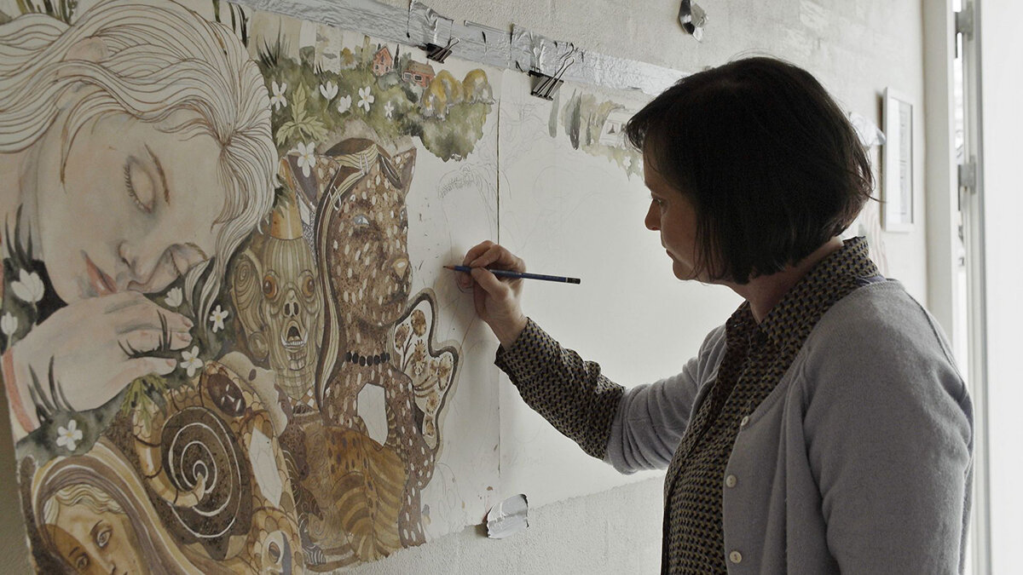

Slide 8
1. Hvad er Julie Nords kunstneriske proces?
2. Kan i genkende noget fra hendes kunstneriske proces i faget Billedkunst? Er der overlap til vores praksis her?
Notes:
WALK N TALK + opsamling på tavlen

Slide 9
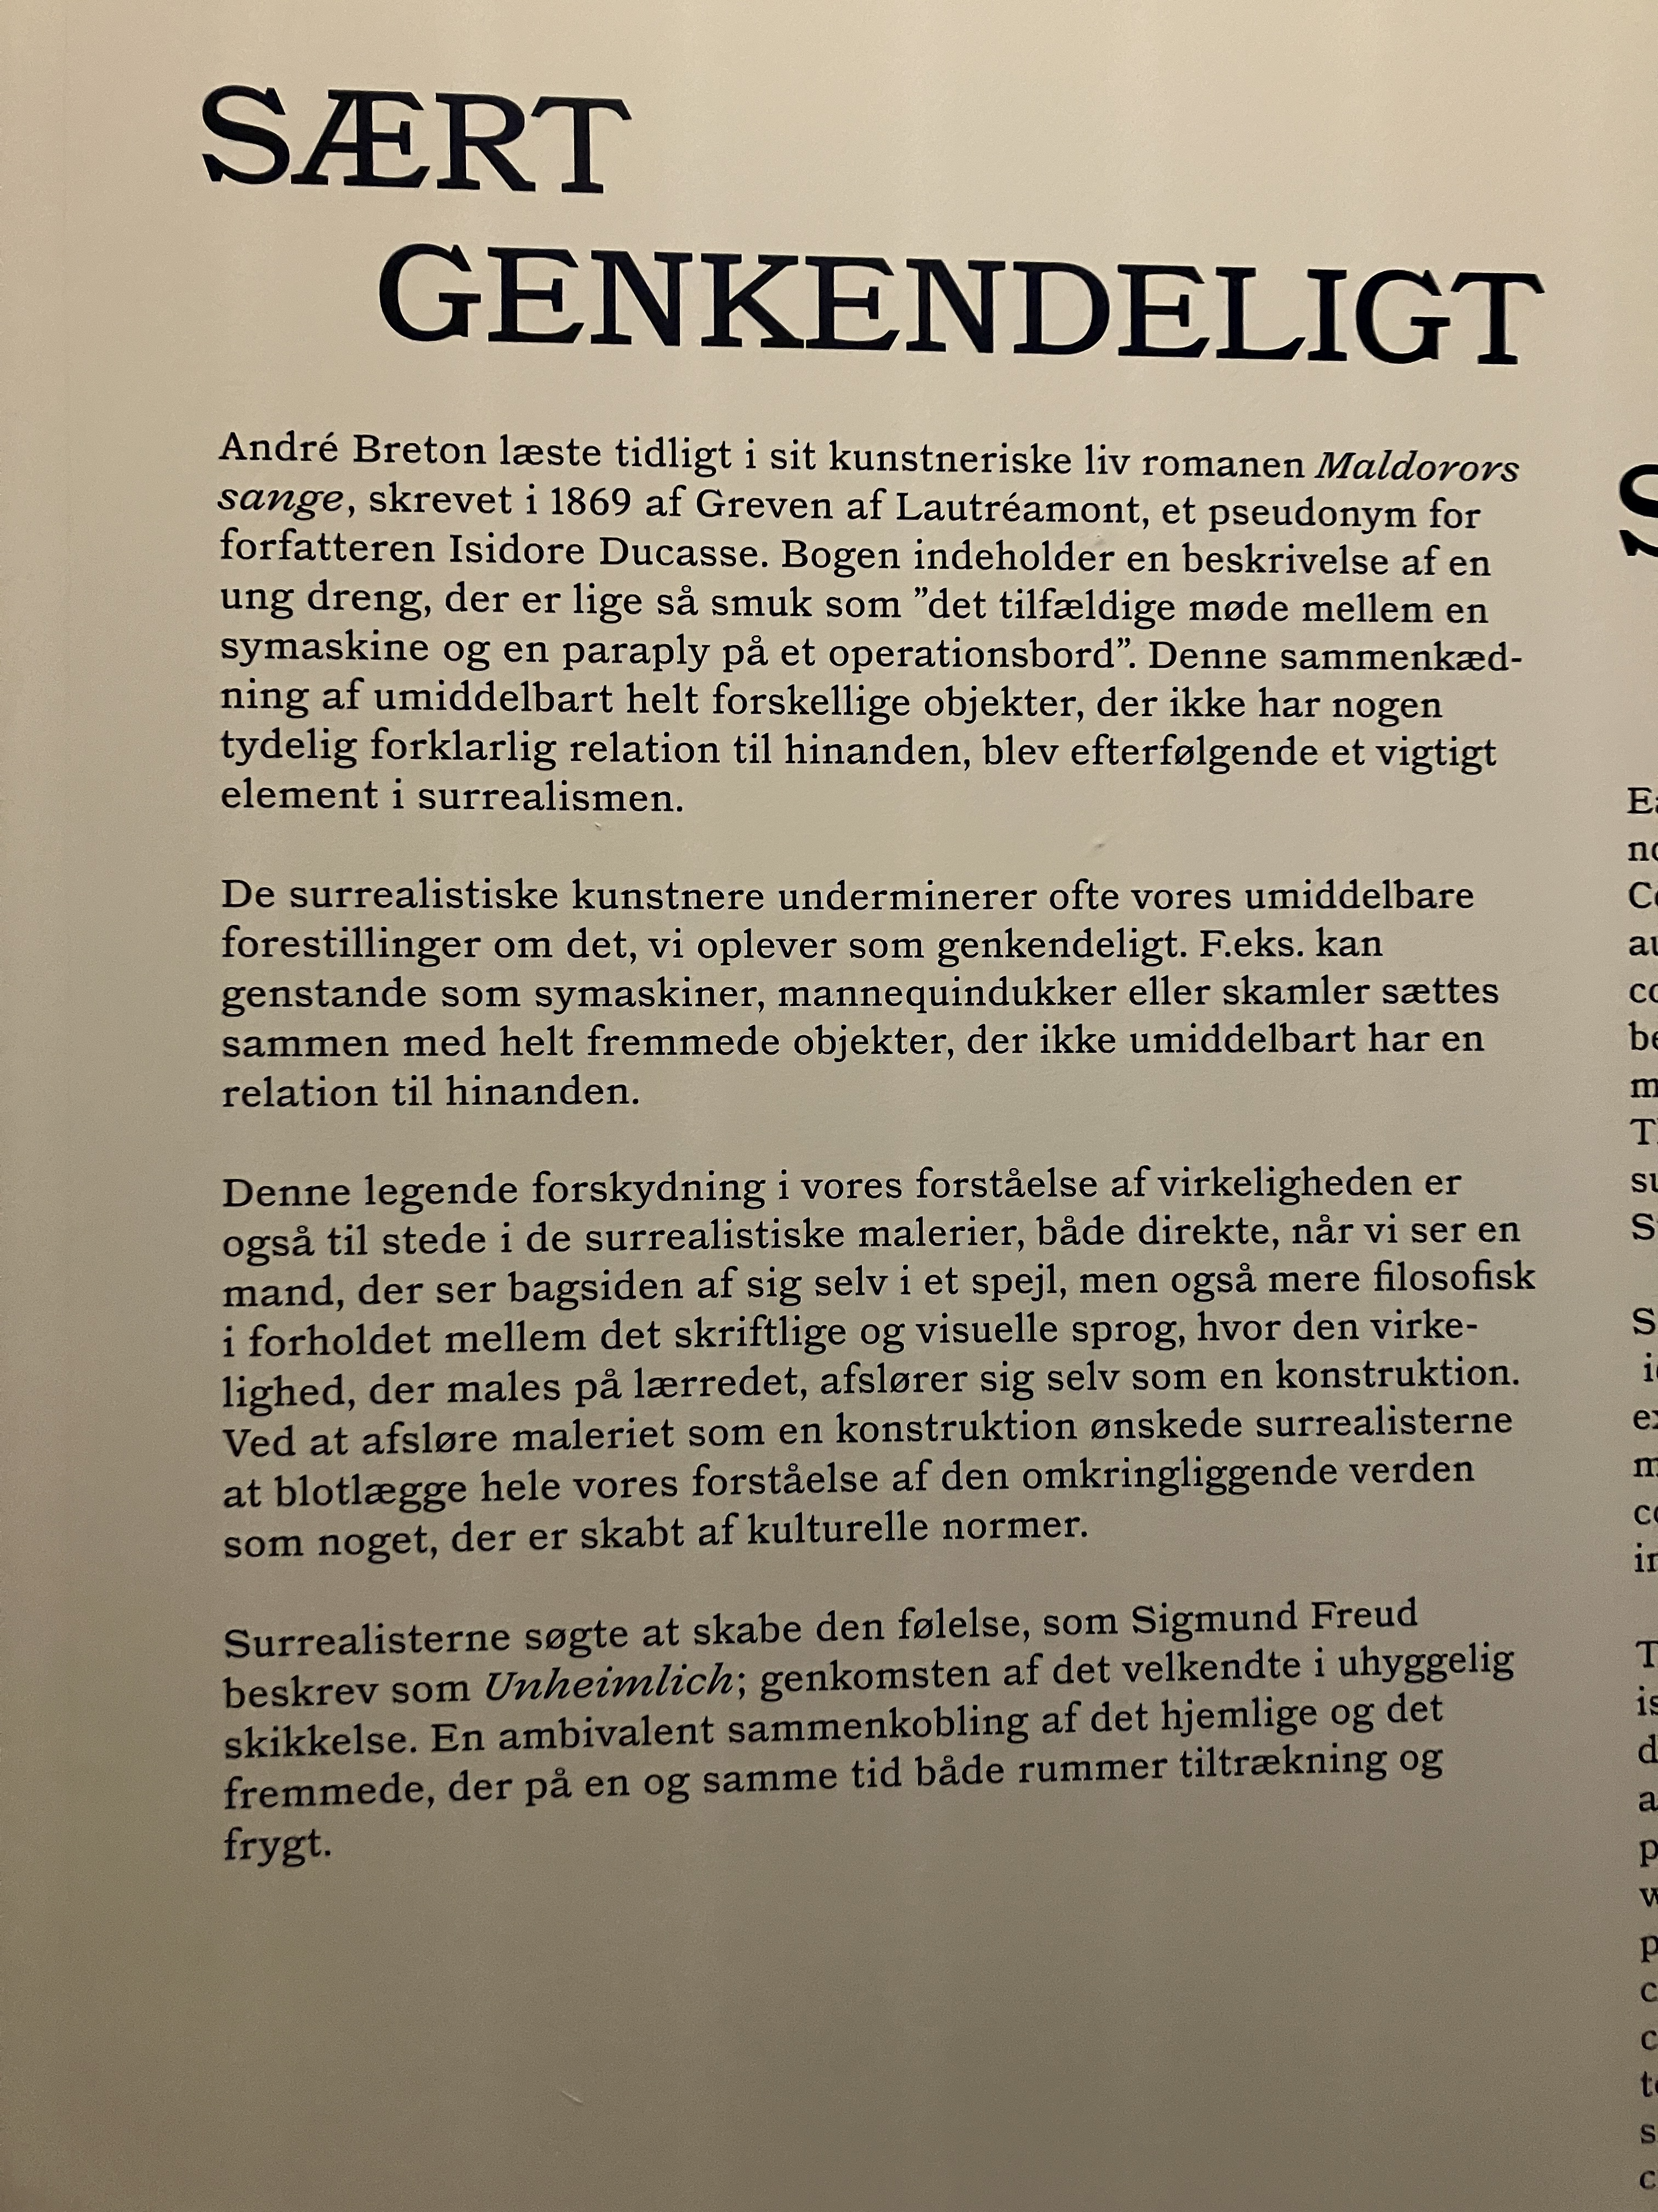
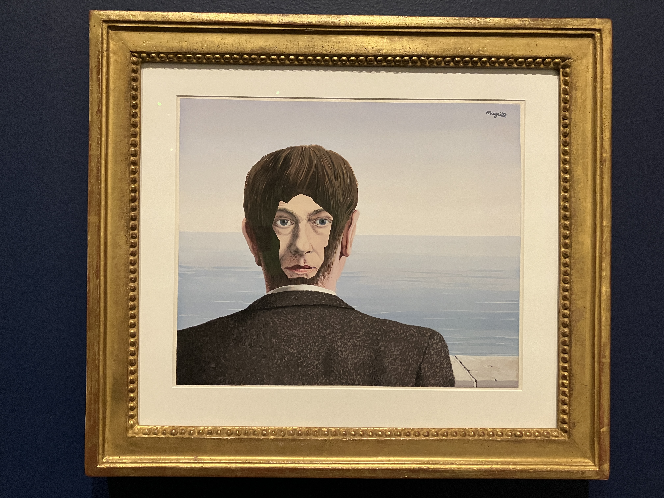
Kobling til surrealismen
Fra udstillingen ‘A surreal Shock’, besøg på ARoS 12 december 2023. informationsvæg

Slide 10
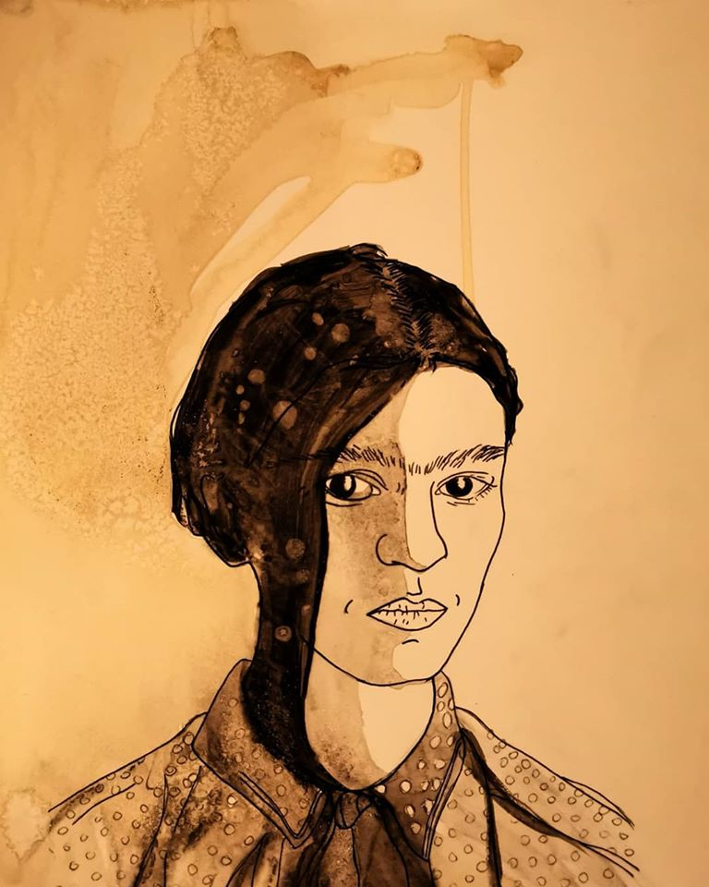
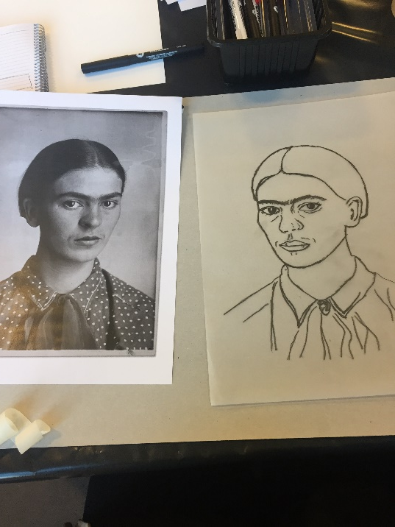
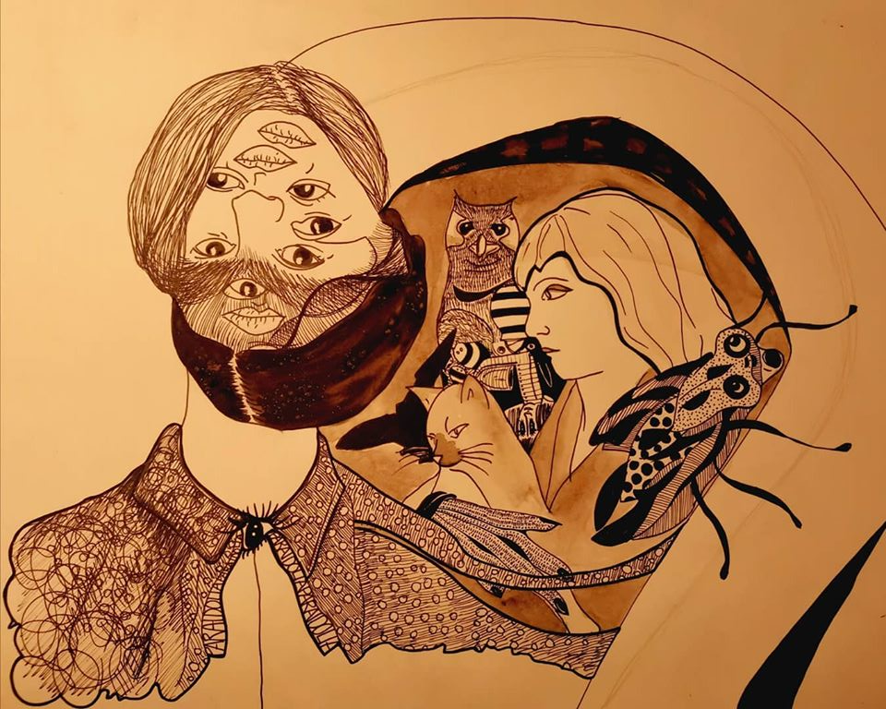
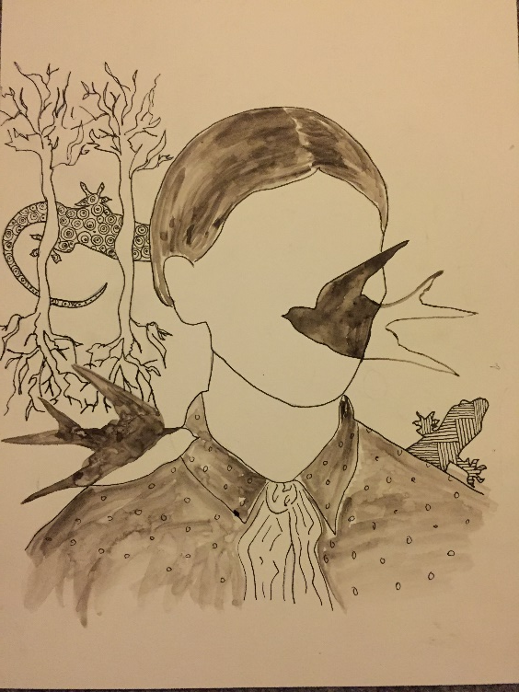
Opgave 2
Problemformulering
Hvordan kan man lave et Julie Nord-inspireret værk, hvor man bruger hendes teknikker og symboler, men også henviser til grimhedens æstetik?
ELLER
Hvordan kan man på en flade og med tusch akvarel visualisere grimhedens æstetik?

